Slide 1






CHÀO MỪNG CÁC EM ĐẾN VỚI BÀI HỌC NGÀY HÔM NAY!

Slide 2






ĐOÁN TÊN CÁC LOẠI TRÁI CÂY
CHUỐI TIÊU

Slide 3
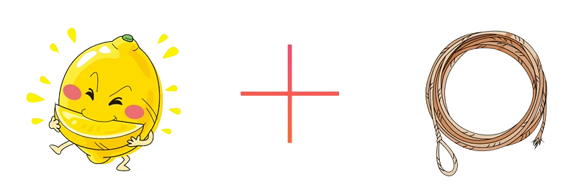
ĐOÁN TÊN CÁC LOẠI TRÁI CÂY
CHANH DÂY

Slide 4

ĐOÁN TÊN CÁC LOẠI TRÁI CÂY
TÁO MÈO

Slide 5

ĐOÁN TÊN CÁC LOẠI TRÁI CÂY
DƯA VÀNG

Slide 6







BÀI 22
CHUYỆN CÂY, CHUYỆN NGƯỜI

Slide 7



CHIA SẺ

Slide 8

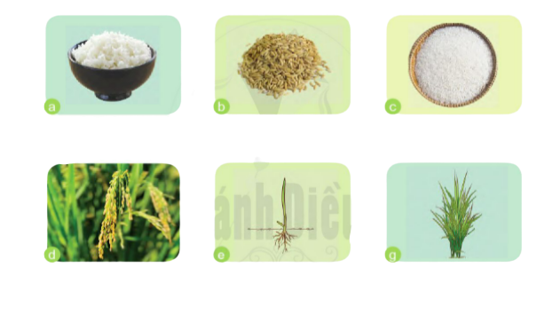
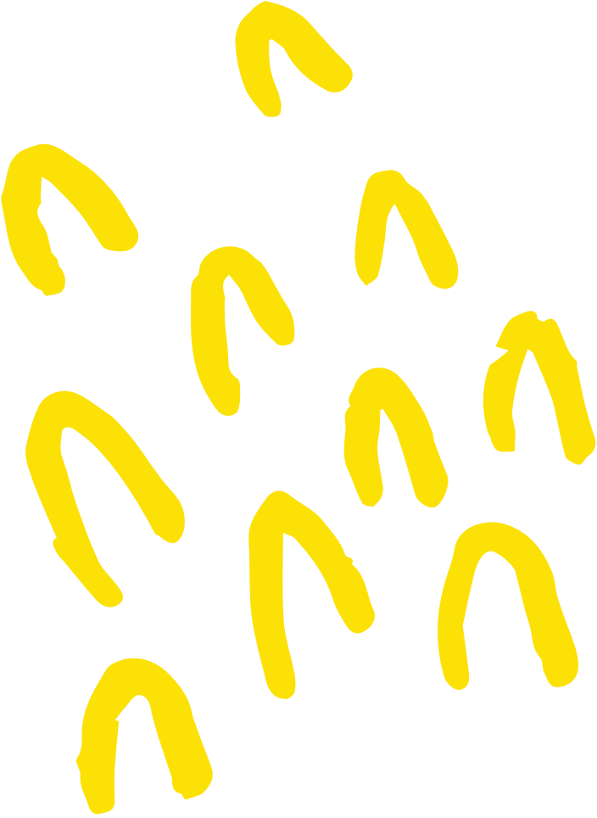
Quan sát các hình ảnh dưới đây:
Sắp xếp lại thứ tự các hình cho phù hợp với quá trình từ lúc lúa còn non đến lúc thu hoạch và được nấu chín thành cơm.

Slide 9
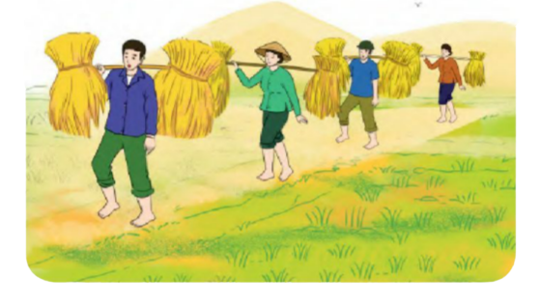

2. Nghe bài hát: Em đi giữa biển vàng (nhạc: Bùi Đình Thảo, lời thơ: Nguyễn Khoa Đăng)

Slide 10

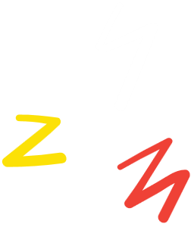



BÀI ĐỌC 1
MÙA LÚA CHÍN

Slide 11
ĐỌC

Slide 12



MÙA LÚA CHÍN
Vây quanh làng
Một biển vàng
Như tơ kén...
Hương lúa chín
Thoang thoảng bay
Làm say
Đàn ri đá.
Lúa biết đi
Chuyện rằm rì
Rung rinh sóng
Làm xáo động
Cả rặng cây
Làm lung lay
Hàng cột điện...
Bông lúa quyện
Trĩu bàn tay
Như đựng đầy
Mưa, gió, nắng
Như đeo nặng
Giọt mồ hôi
Của bao người
Nuôi lớn lúa...
Em đi giữa
Biển vàng
Nghe mênh mông
Đồng lúa hát...
NGUYỄN KHOA ĐĂNG

Slide 13
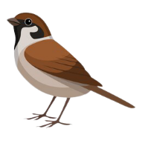

CHÚ THÍCH
TƠ KÉN
Sợi tơ con tằm nhả ra để tạo thành tổ kén, màu vàng
RI ĐÁ
Loài chim sẻ mỏ ngắn, mình nhỏ, long màu nâu sẫm

Slide 14
LUYỆN ĐỌC TỪNG ĐOẠN
1
Vây quanh làng
Một biển vàng
Như tơ kén...
Hương lúa chín
Thoang thoảng bay
Làm say
Đàn ri đá.
2
Lúa biết đi
Chuyện rằm rì
Rung rinh sóng
Làm xáo động
Cả rặng cây
Làm lung lay
Hàng cột điện...
3
Bông lúa quyện
Trĩu bàn tay
Như đựng đầy
Mưa, gió, nắng
Như đeo nặng
Giọt mồ hôi
Của bao người
Nuôi lớn lúa...
4
Em đi giữa
Biển vàng
Nghe mênh mông
Đồng lúa hát...

Slide 15
ĐỌC TOÀN BÀI
Vây quanh làng
Một biển vàng
Như tơ kén...
Hương lúa chín
Thoang thoảng bay
Làm say
Đàn ri đá.
Lúa biết đi
Chuyện rằm rì
Rung rinh sóng
Làm xáo động
Cả rặng cây
Làm lung lay
Hàng cột điện...
Bông lúa quyện
Trĩu bàn tay
Như đựng đầy
Mưa, gió, nắng
Như đeo nặng
Giọt mồ hôi
Của bao người
Nuôi lớn lúa...
Em đi giữa
Biển vàng
Nghe mênh mông
Đồng lúa hát...

Slide 16
ĐỌC HIỂU

Slide 17


1. Ở khổ thơ 1, đồng lúa chín được so sánh với những gì?
Ở khổ thơ 1, đồng lúa chín được so sánh với một biển vàng, tơ kén.

Slide 18
2. Tìm một hình ảnh đẹp khổ thơ 2.
Một hình ảnh đẹp ở khổ thơ 2:
“Lúa biết đi
Chuyện rầm rì
Rung rinh sóng.”

Slide 19
3. Những câu thơ nào nói lên nỗi vất vả của người nông dân?
Những câu thơ ở khổ thơ 3 nói về nỗi vất vả của người nông dân: Bông lúa quyện /Trĩu bàn tay /Như đựng đầy /Mưa, gió, nắng / Như đeo nặng /Giọt mồ hôi /Của bao người /Nuôi lớn lúa.

Slide 20
4. Những từ ngữ nào ở khổ thơ cuối thể hiện niềm vui của bạn nhỏ khi đi giữa đồng lúa chín?
Những từ ngừ ở khổ thơ cuối thể hiện niềm vui của bạn nhỏ khi đi giữa đồng lúa chín: Bạn nhỏ đi giữa biến vàng, nghe như đồng lúa mênh mang đang cất lên tiếng hát.

Slide 21
LUYỆN TẬP

Slide 22



1. Xếp các từ ngữ dưới đây vào nhóm thích hợp:
thóc, gặt, cấy, gạo, cánh đồng, đập, gánh, nương, rẫy
Từ ngữ chỉ nơi trồng lúa.
Từ ngữ chỉ hoạt động liên quan đến cây lúa.
Từ ngữ chỉ sản phẩm từ cây lúa.
M
Cánh đồng
M
Cấy
M
Gạo

Slide 23
1. Xếp các từ ngữ dưới đây vào nhóm thích hợp:
thóc, gặt, cấy, gạo, cánh đồng, đập, gánh, nương, rẫy
Từ ngữ chỉ nơi trồng lúa.
Cánh đồng, nương, rẫy

Slide 24
1. Xếp các từ ngữ dưới đây vào nhóm thích hợp:
thóc, gặt, cấy, gạo, cánh đồng, đập, gánh, nương, rẫy
b. Từ ngữ chỉ hoạt động liên quan đến cây lúa.
Cấy, gặt, đập, gánh.

Slide 25
1. Xếp các từ ngữ dưới đây vào nhóm thích hợp:
thóc, gặt, cấy, gạo, cánh đồng, đập, gánh, nương, rẫy
c. Từ ngữ chỉ sản phẩm từ cây lúa.
Gạo, thóc

Slide 26
2. Đặt câu với một trong các từ ngữ trên.
VÍ DỤ:
+ Từ ngữ chỉ nơi trồng lúa:
Cánh đồng lúa rộng mênh mông
Trên cánh đồng, người dân tấp nập cày cấy.

Slide 27
2. Đặt câu với một trong các từ ngữ trên.
VÍ DỤ:
+ Từ ngữ chỉ hoạt động liên quan đến cây lúa:
Bác nông dân cấy lúa.
Cô chú tôi đang đập lúa trên sân.
Mẹ em gánh thóc về làng.

Slide 28
2. Đặt câu với một trong các từ ngữ trên.
VÍ DỤ:
+ Từ ngữ chỉ sản phẩm từ cây lúa:
Hạt thóc chắc, mẩy, vàng ươm.
Hạt gạo nuôi sống con người.

Slide 29

CỦNG CỐ, DẶN DÒ

Slide 30
HẸN GẶP LẠI CÁC EM
TRONG BÀI HỌC SAU!

